Slide 1


Projet aide efs

Slide 2
Paul boyer : développeur php et mysql
Tony planchon : gestion réseaux
Thomas letoublon : développeur php et mysql
Amine marzak : développeur html et css
Axel dochez : web designer/développeur(html/css)

Slide 3
objectifs
Faire un site internet qui sensibilise sur le don du sang qui aidera les gens à franchir le pas du don.
Fidéliser un maximum les gens.
Attiré les gens à aller vers le don.

Slide 4

personna
Etudiant / jeune travailleur
Homme / femme
18-25ans
Aime les défis
Peur de franchir le pas
Peu de temps

Slide 5
solution
Un site internet (suivi du nombre de vie sauver dynamique )
Un système de récompense (badge)
Une base de données pour collecter les données utilisateurs
Sensibiliser

Slide 6







Outils utilisé

Slide 7
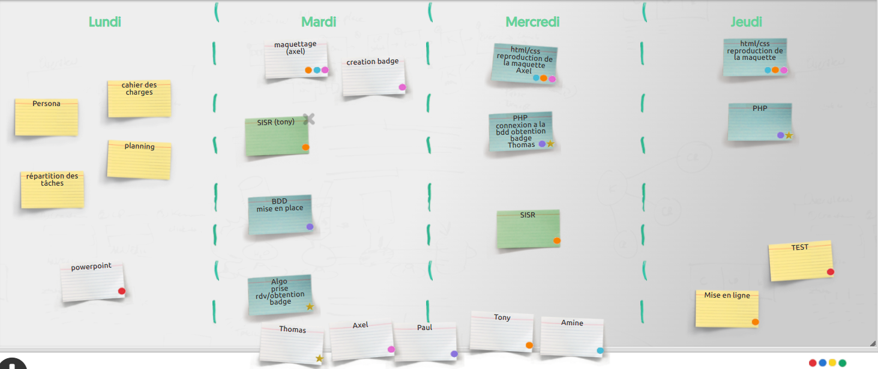

Slide 8

Badges
Les badges seront une source de motivation.
Il y aura plusieurs type de badge :
le parrainage (3,5,10,50,100)
Nombre de donation de sang

